Slide 1
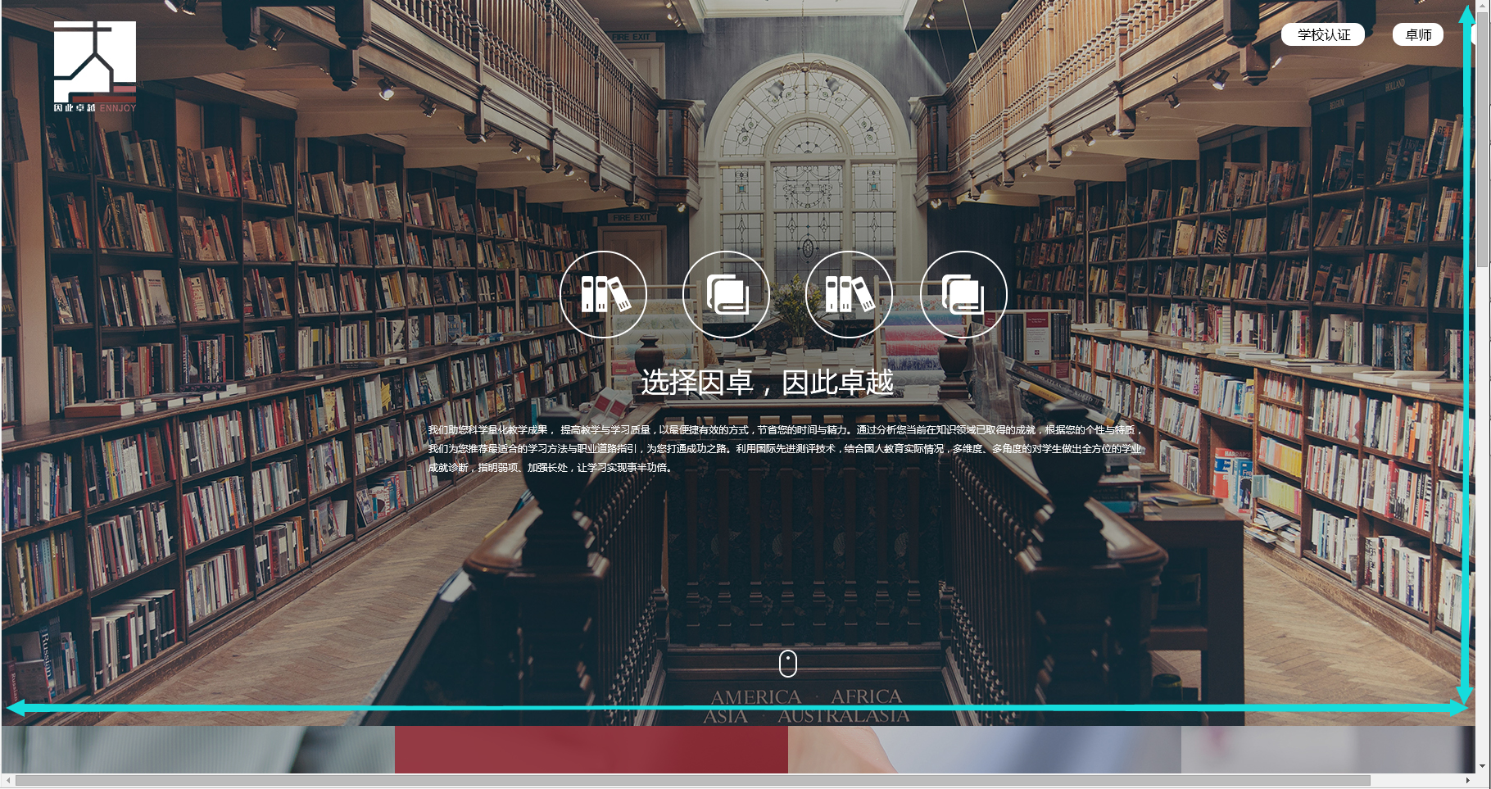

1.主页页面应该根据浏览器进行缩放，保证宽度不超过分辨率宽度导致页面内容显示不完整。
效果参考：http://www.thinkart.cn/
显示不完全
显示过多，露出下页内容

Slide 2


2.每次鼠标向下滚动时为滚动一整个画面，而不是一个单位的距离。

Slide 3

3.点击跳转还不完整，应该是还没做完，先提前明确下。
由于应用上架名字问题，统一修改：
“卓师”改为“老师版”
“卓学”改为“学生版”
点击鼠标按钮=下滑滚轮
点击页面本身不跳转

Slide 4

4.确认文案内容（红框内为修改内容）
海量真题
海量真题助力教师教学，教辅参考及考试组卷。
-海量真题
-教辅参考
-考试组卷
学情统计
智能学情统计，给予教师教学精准方向，帮助学生查缺补漏，提供个性化学习路径。
-教学指导
-查缺补漏
-个性诊断
智能阅卷
智能组卷、高速扫描、在线批改，成倍减少教师教学工作量。
-智能组卷
-高速扫描
-云端阅卷
成长档案
建立学生成长档案，跟踪学习路径，自动收集错题，精准反馈知识掌握情况。
-教学反馈
-学习跟踪
-学情分析

Slide 5

5.确认文案内容（红框内为修改内容）
因卓教育平台 丨 因卓老师版 丨 因卓学生版
企业文化
最新动态
合作院校
联系我们

